Slide 1
NHIỆT LIỆT CHÀO MỪNG CÁC EM HỌC SINH
LỚP 1
MÔN : MĨ THUẬT

Slide 2
Bài:
Giờ ra chơi
TIẾT 1

Slide 3
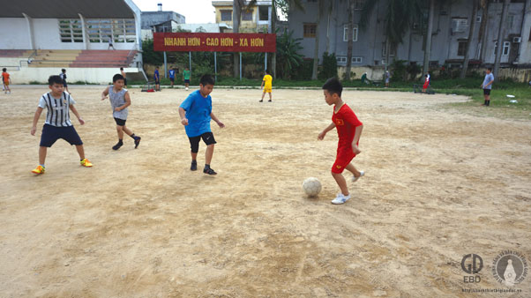
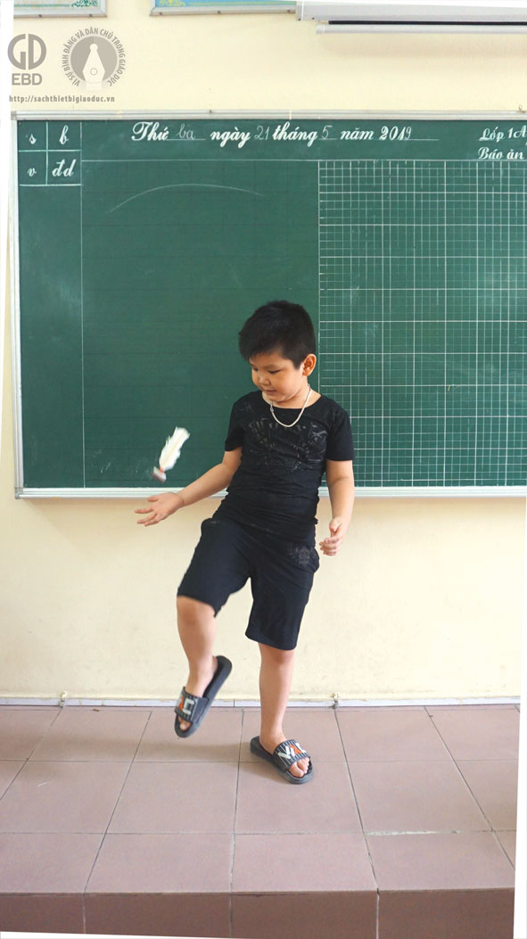
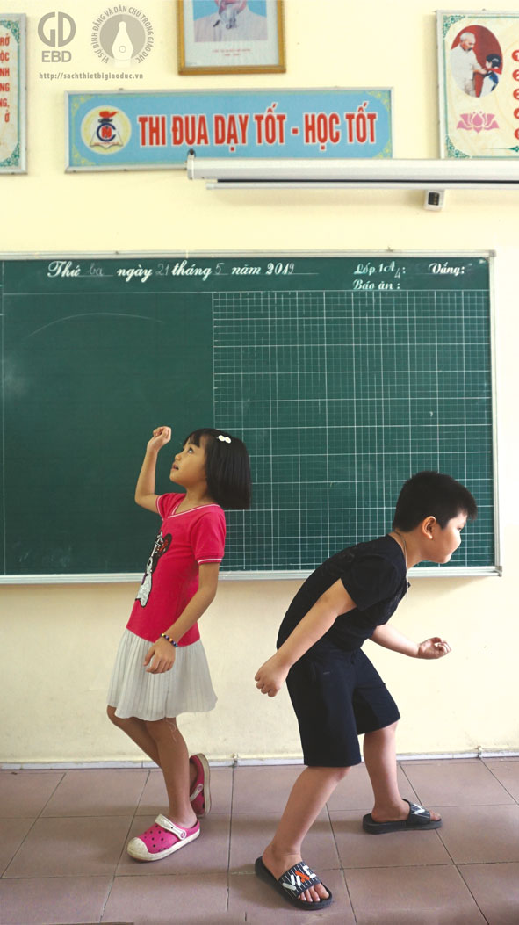
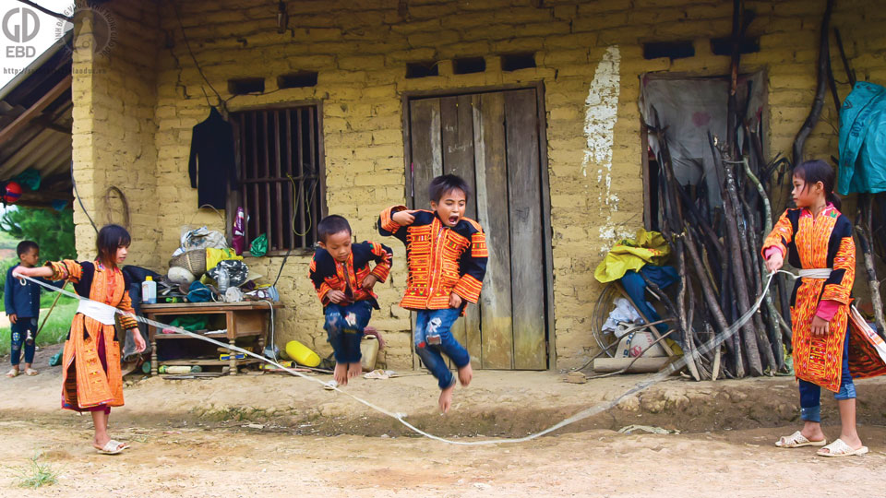
1. Khám phá.

Slide 4
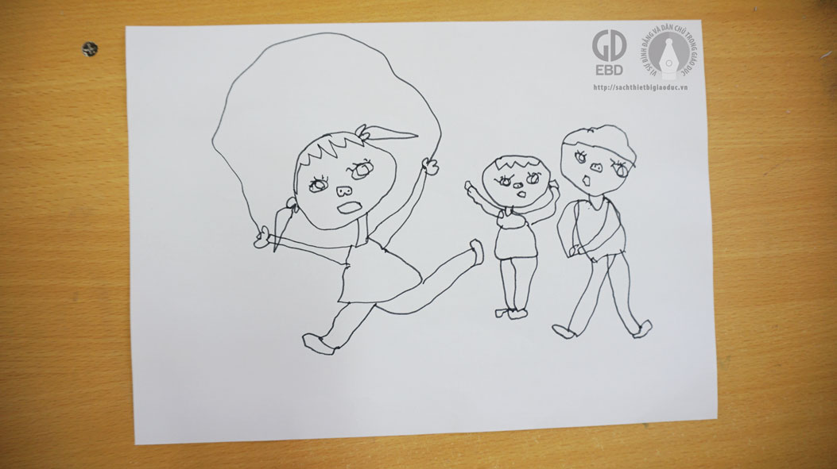
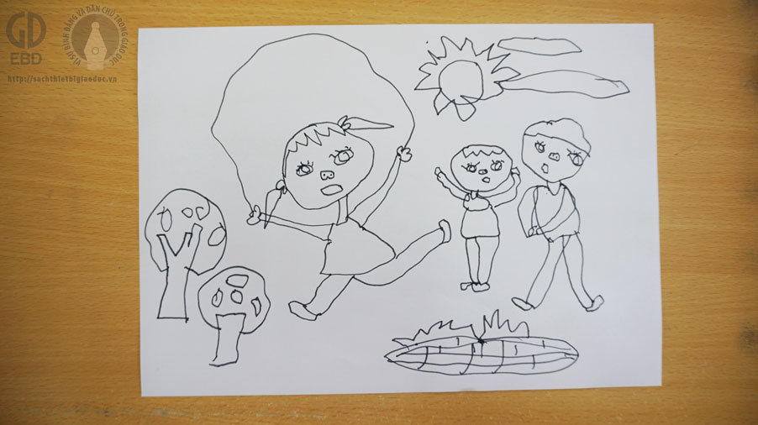
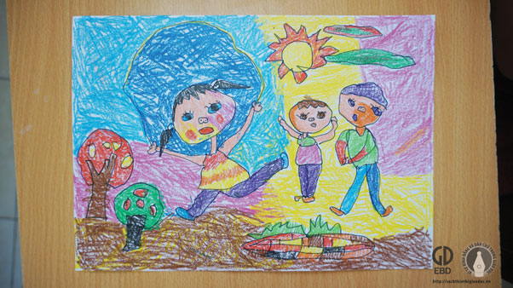
2. Kiến tạo kiến thức –kĩ năng.
1. Vẽ hình người bằng nét
2.Vẽ thêm cảnh vật
3. Vẽ màu cho bức tranh

Slide 5
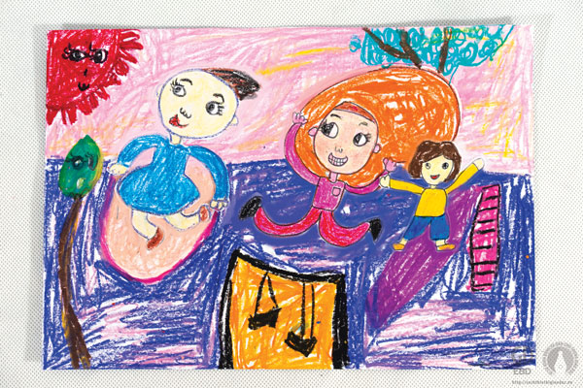
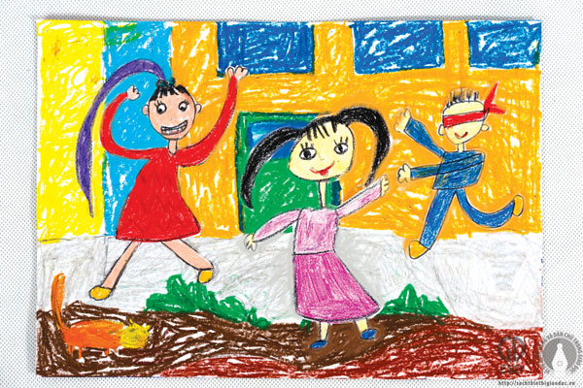
3. Luyện tập- sáng tạo.

Slide 6
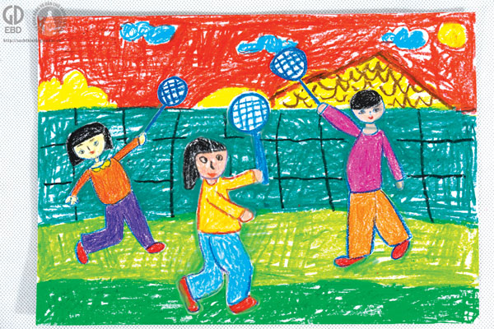
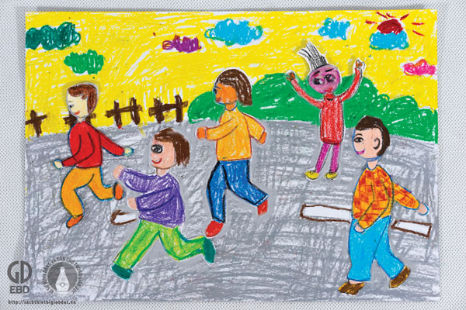

Slide 7
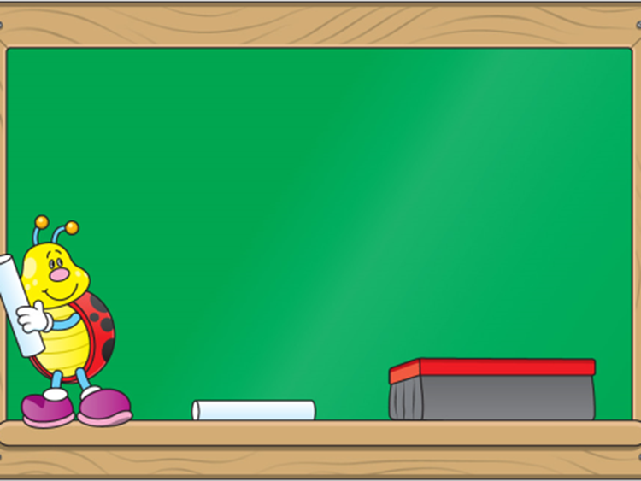
Nhận xét - dặn dò:
- Nhận xét chung tiết học.
- Chuẩn bị đầy đủ SGK, VBT và đồ dùng học tập:, bút chì, tẩy, màu vẽ cho tiết học sau.

Slide 9
NHIỆT LIỆT CHÀO MỪNG CÁC EM HỌC SINH
LỚP 1
MÔN : MĨ THUẬT

Slide 10
Bài:
Giờ ra chơi
TIẾT 2

Slide 11
3. Luyện tập- sáng tạo.

Slide 13
4. Phân tích- đánh giá.

Slide 14
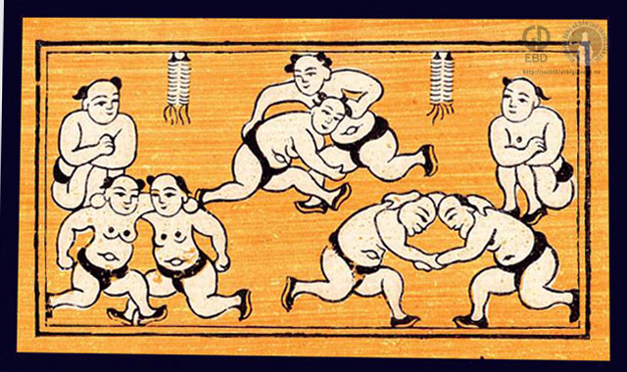
5. Vận dụng – phát triển.

Slide 15
Nhận xét - dặn dò:
- Nhận xét chung tiết học.
- Chuẩn bị đầy đủ SGK, VBT và đồ dùng học tập:, bút chì, tẩy, màu vẽ cho tiết học sau.

